Slide 1
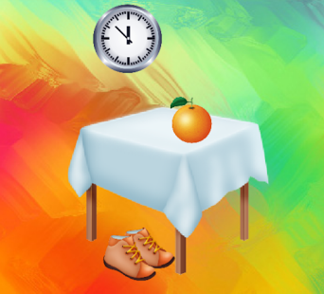
Дидактическая игра на сравнение «Вверху-внизу»

Slide 2
Тебе часто приходится поднимать глаза к небу, чтобы увидеть то, что находится выше тебя. Когда опускаешь взгляд к земле, то видишь то, что находится внизу.
В этой логической игре тебе нужно будет определить, какой предмет находится вверху, какой внизу и какой посередине. Отмечай правильный ответ с помощью мышки и не бойся ошибиться, ведь в случае ошибки ты всегда сможешь выбрать другой вариант и перейти к следующему заданию!

Slide 3
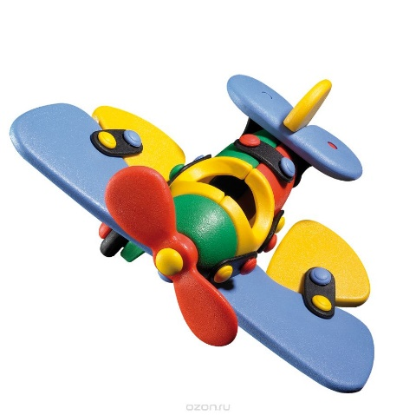
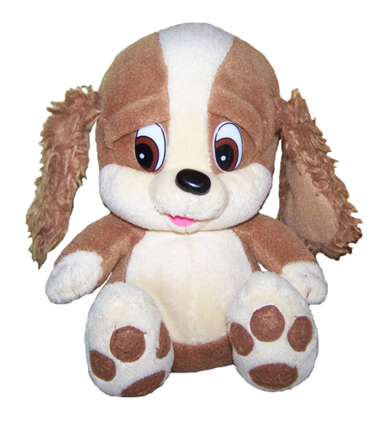
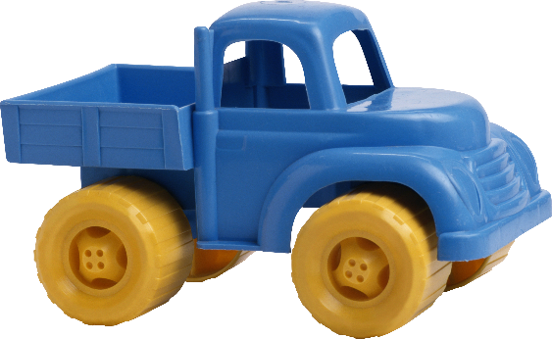
Что вверху

Slide 4
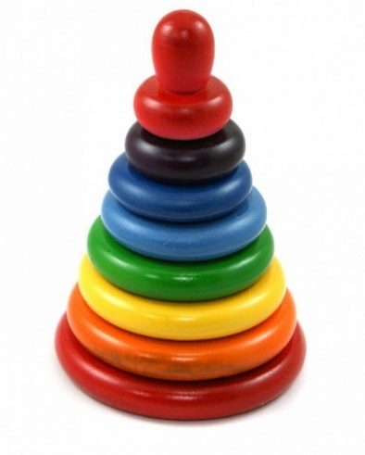
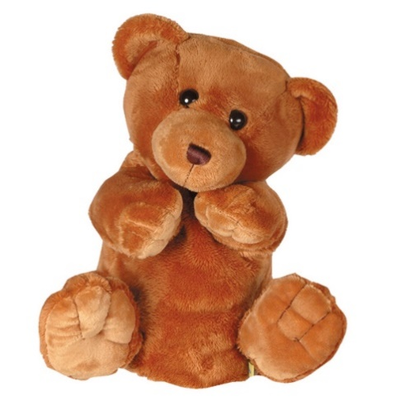
Что внизу?

Slide 5
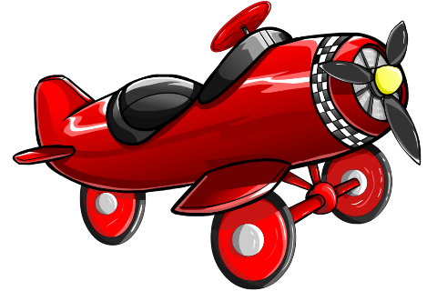
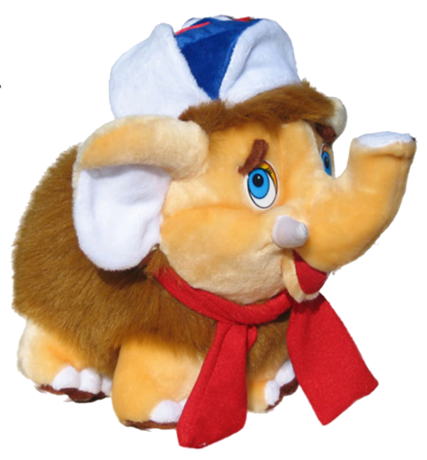
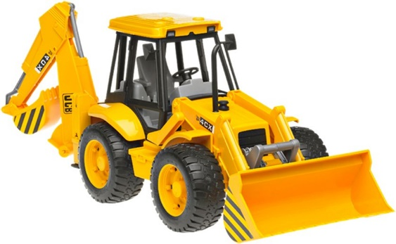
Что вверху?

Slide 6
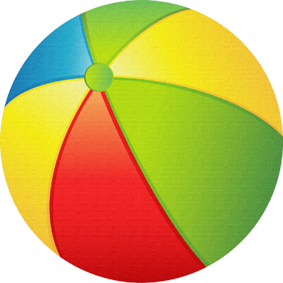
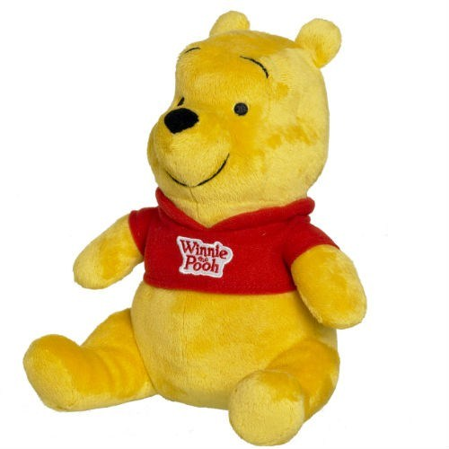
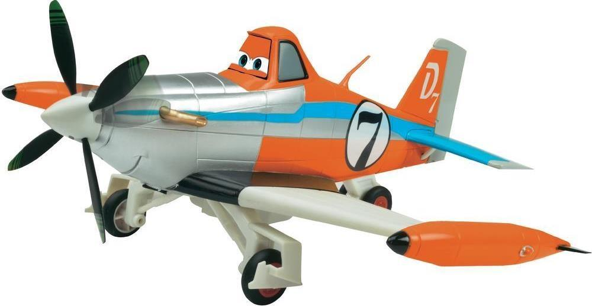
Что посередине?

Slide 7
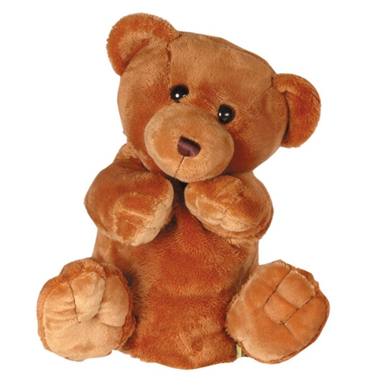
Что внизу?

Slide 8
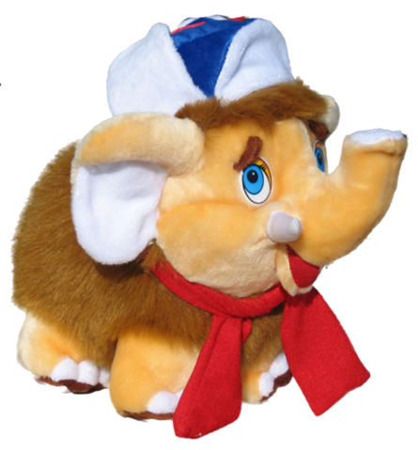
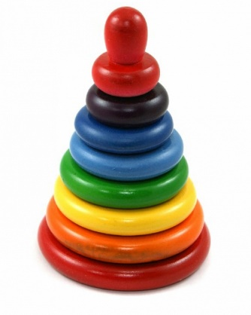
Что внизу?

Slide 9
Что посередине?

Slide 10
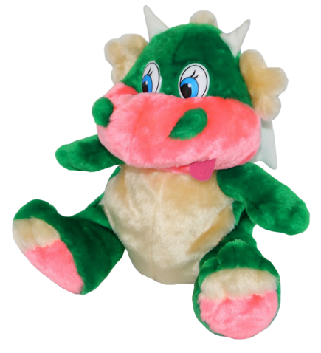
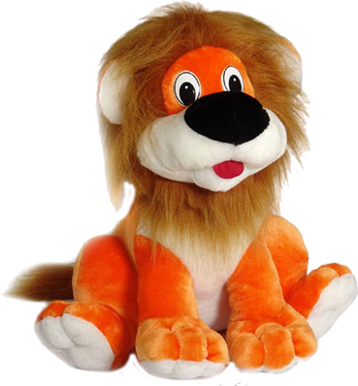
Что внизу?

Slide 11
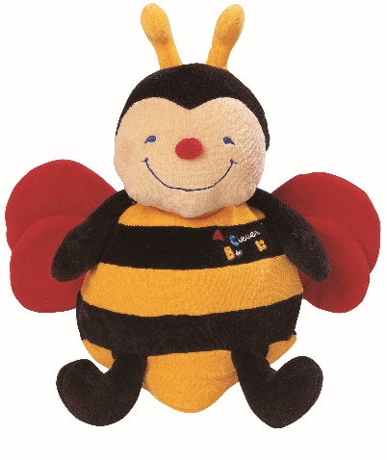
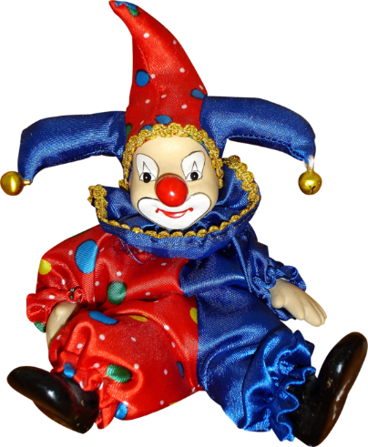
Что вверху?

Slide 12
Что посередине?

Slide 13
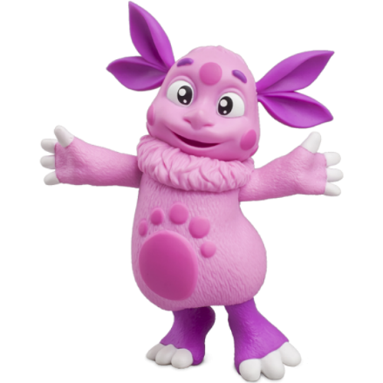
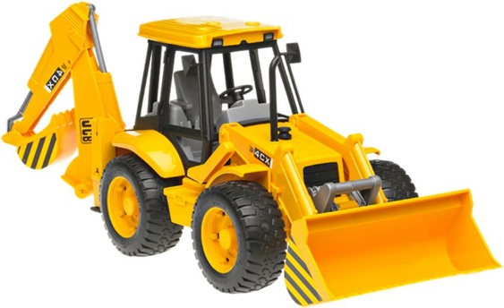
Что вверху?

Slide 14
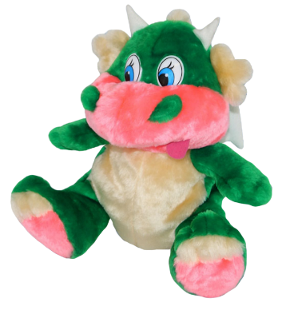
Что посередине?

Slide 15
Всё правильно!

Slide 16
Источники
i
Х
Фон
Вверху-внизу
Винни-Пух
Самолётик
Машинка
Собачка
Мишка
Пирамидка
Самолёт
Трактор
Трактор
Слоник
Самолёт
Винни Пух
Мяч
Дракон
Львёнок
Пчела
Петрушка
Лунтик

